Slide 1

TẬP HUẤN SỬ DỤNG eNetViet

Slide 2




ỨNG DỤNG KẾT NỐI THÔNG TIN eNetViet
Nâng cao chất lượng trao đổi thông tin giữa nhà trường và gia đình.
Hỗ trợ thầy cô Điều hành, tác nghiệp mọi lúc mọi nơi.
Đảm bảo môi trường Bảo mật, riêng tư cho các hoạt động giáo dục.

Slide 3


CÀI ĐẶT
QR CODE
1
SCAN QR CODE ĐỂ CÀI ĐẶT
2
Truy cập App Store hoặc Google Play, tìm từ khóa “eNetViet” để cài đặt.

Slide 4
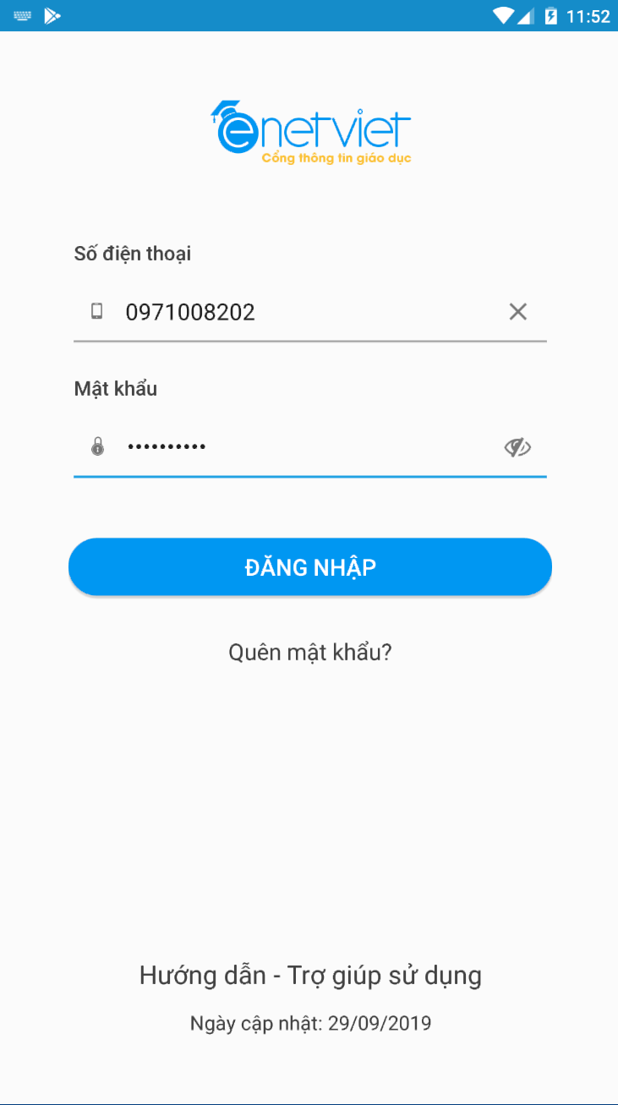
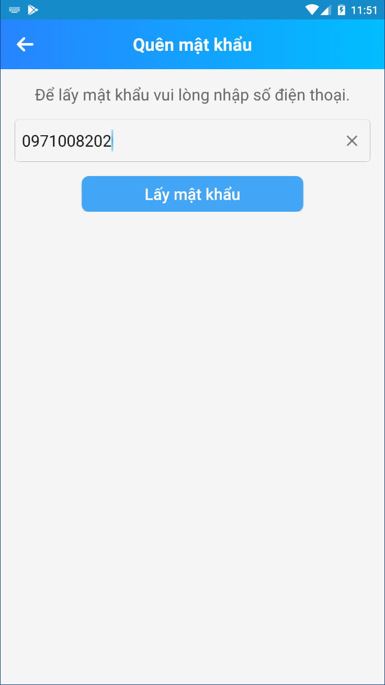
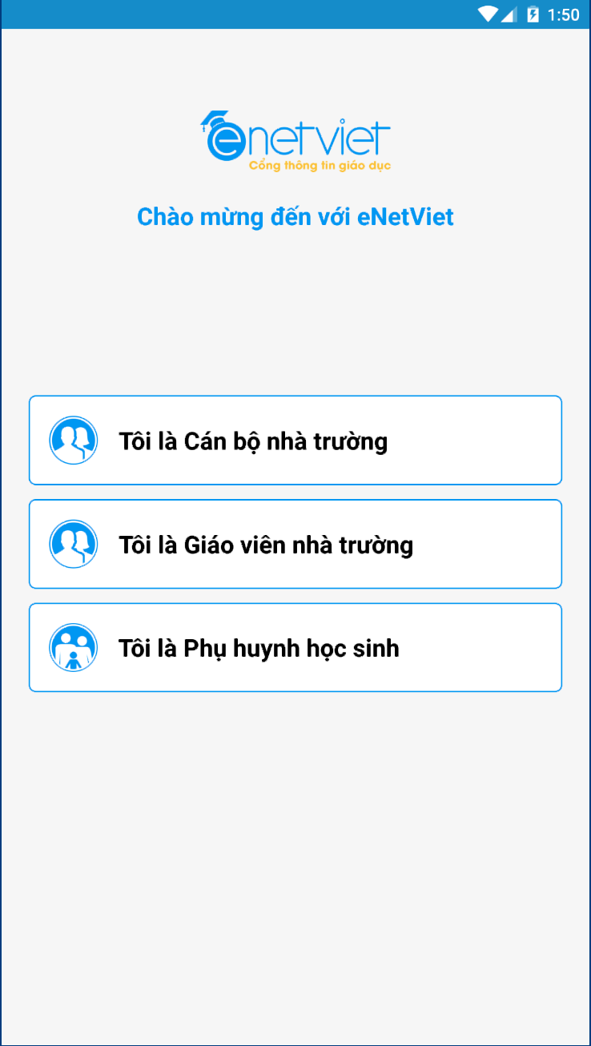
Màn hình ĐĂNG NHẬP
1. Thầy cô đăng nhập bằng số điện thoại của mình.
2. Chọn quên mật khẩu để lấy mật khẩu qua SMS
3. Sau khi đăng nhập, chọn vai trò phù hợp với bản thân

Slide 5
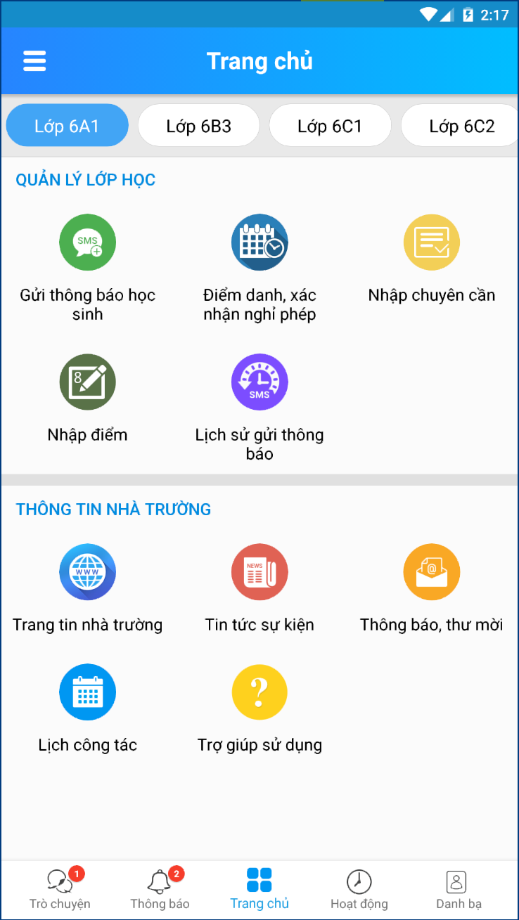
QUẢN LÝ LỚP HỌC
Gửi thông báo SMS
Điểm danh, chuyên cần
Nhập điểm
THÔNG TIN NHÀ TRƯỜNG
Cổng thông tin
Nhận văn bản, thông báo, lịch giảng
Hướng dẫn sử dụng
THANH CÔNG CỤ
Chat với phụ huynh, giáo viên
Đăng tải hình ảnh, hoạt động
Danh bạ toàn trường
Màn hình TRANG CHỦ

Slide 6
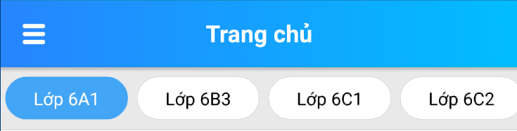
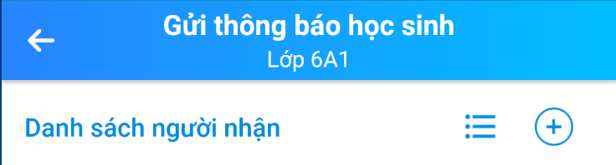
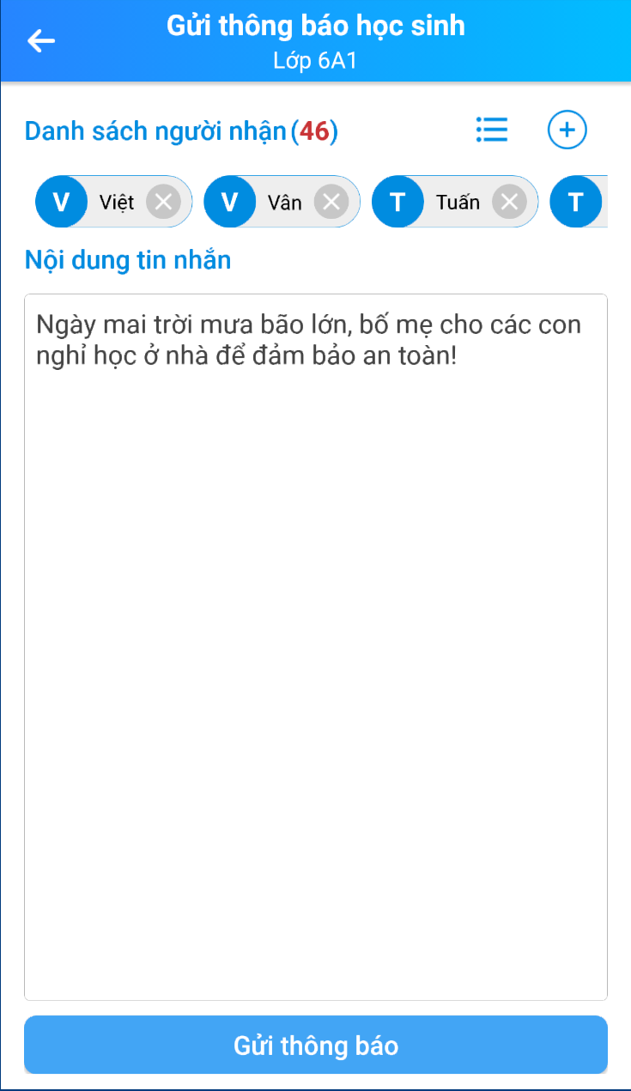
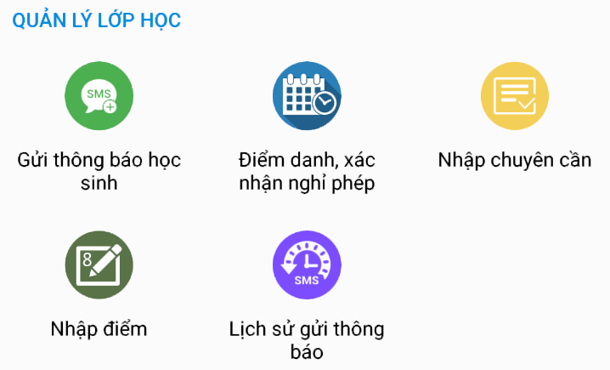
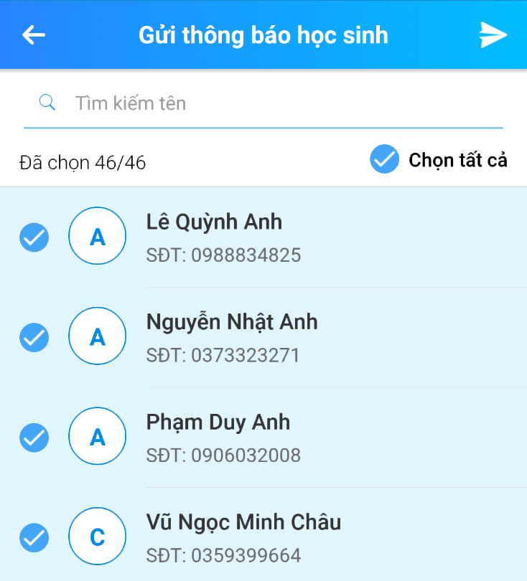
Gửi tin
THÔNG BÁO
1
3
5
2
4
6
Bước 1 : Chọn lớp
Bước 2 : Chọn chức năng
Bước 3 : Vào danh bạ
Bước 4 : Thêm người nhận
Bước 5 : Xác nhận
Bước 6 : Soạn tin
Bước 7 : Gửi thông báo
7

Slide 7
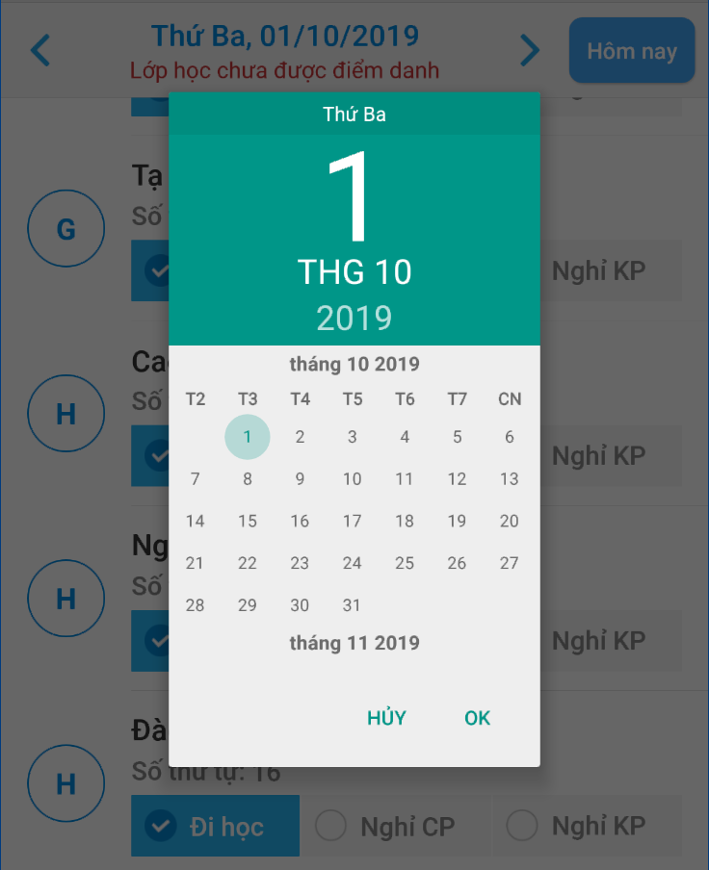
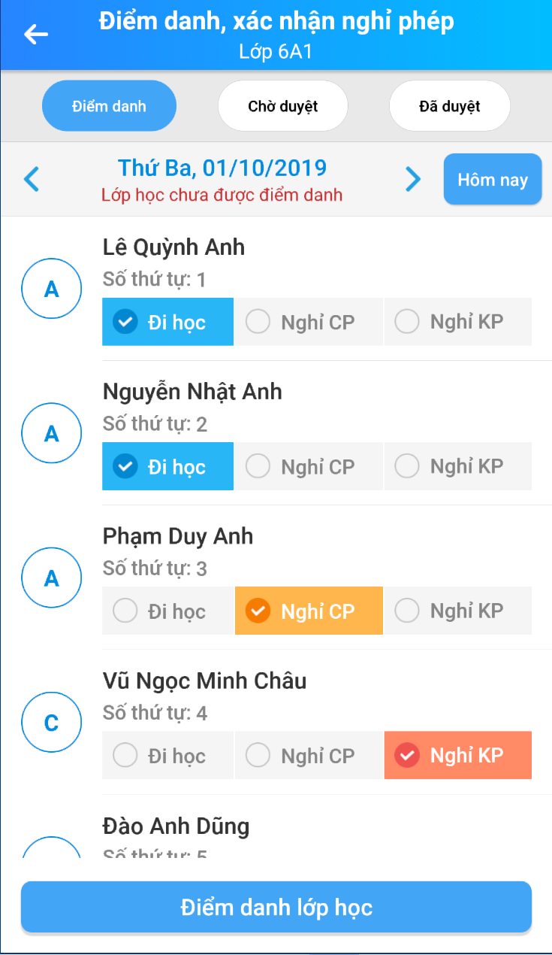
ĐIỂM DANH
Hằng ngày
1
3
3
2
4
Bước 1 : Chọn lớp
Bước 2 : Chọn chức năng
Bước 3 : Chọn ngày
Bước 4 : Chọn trạng thái
Bước 5 : Xác nhận
Thông báo điểm danh sẽ được gửi đến từng phụ huynh.
5

Slide 8
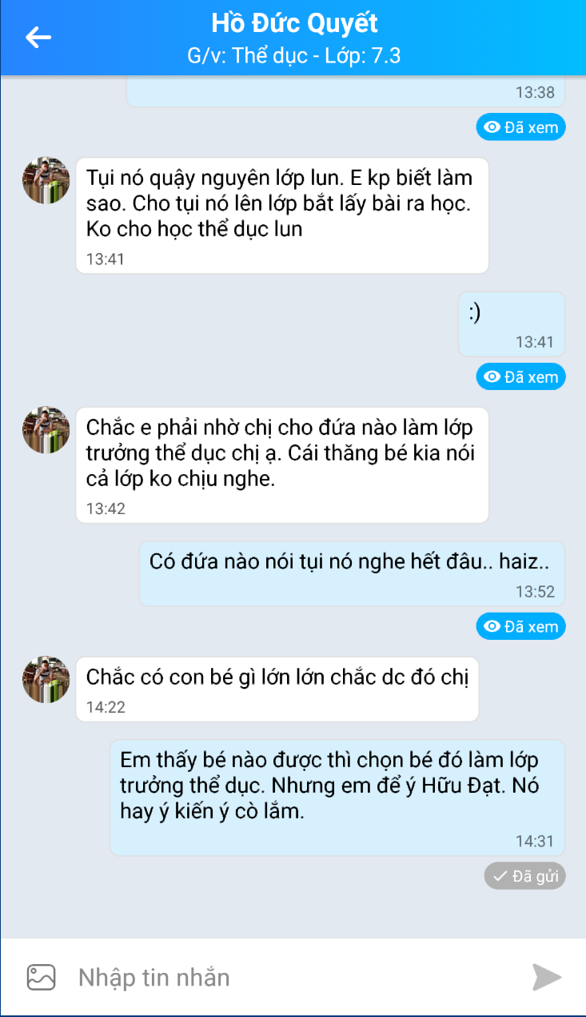
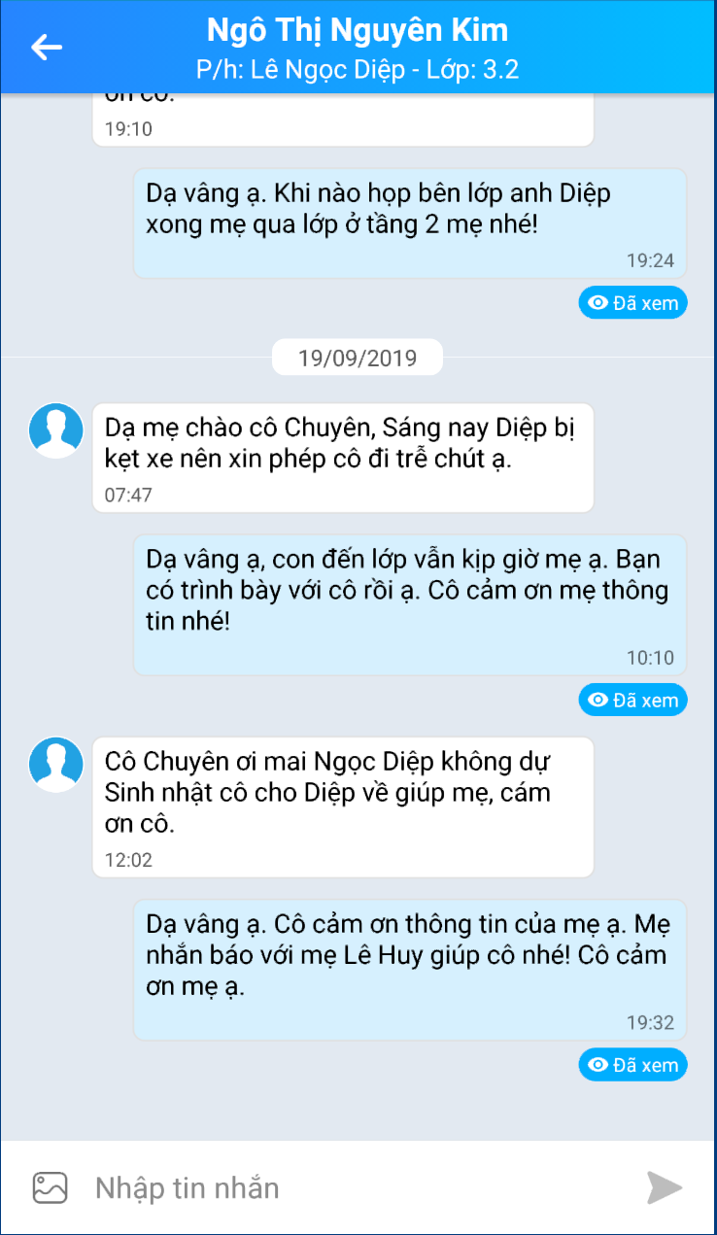
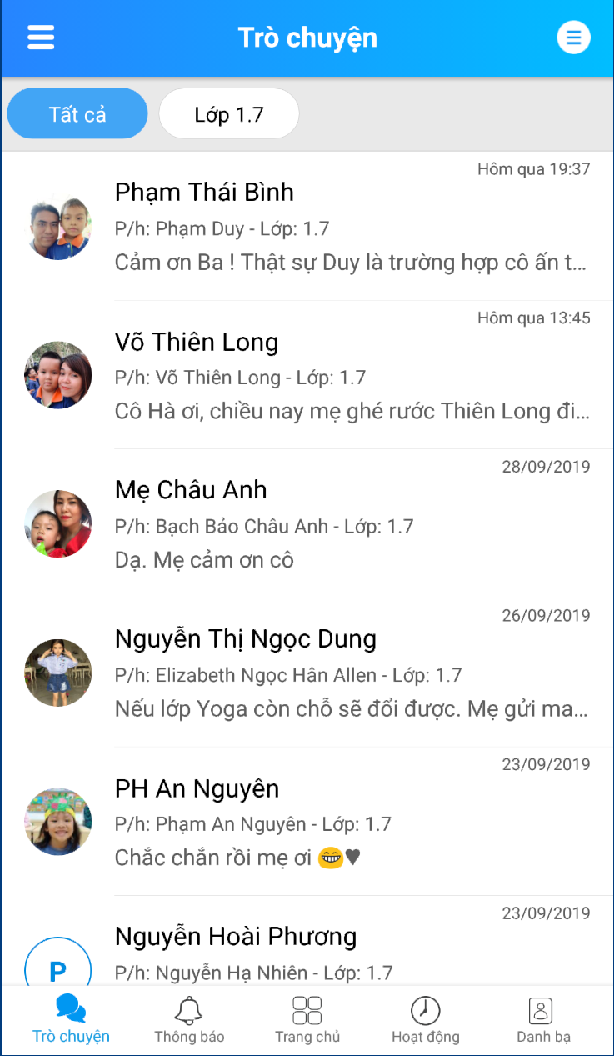
Thầy cô trao đổi
Phụ huynh trao đổi
Lớp học sôi nổi hơn
TRAO ĐỔI HIỆU QUẢ SỬ DỤNG TÍNH NĂNG TRÒ CHUYỆN

Slide 9
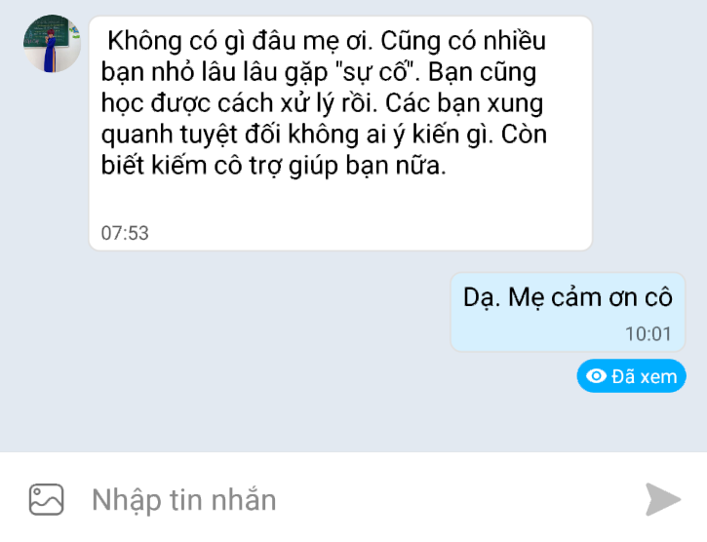
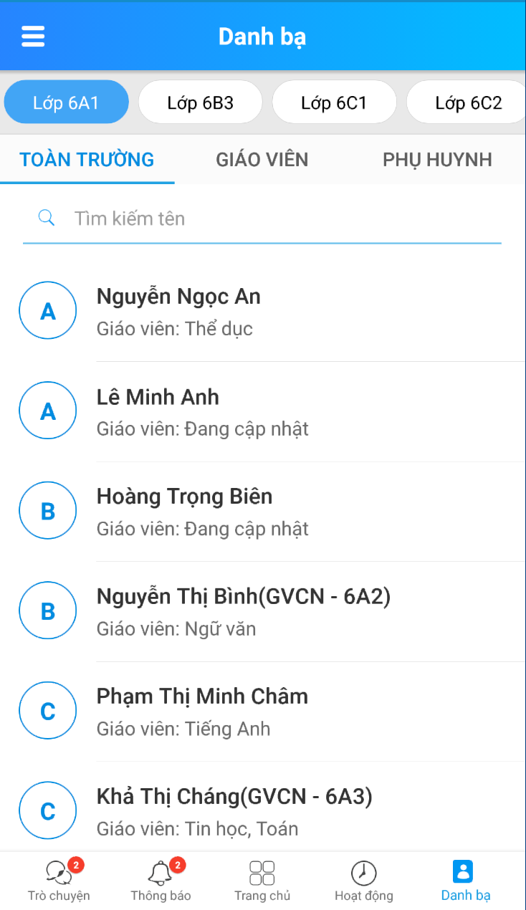
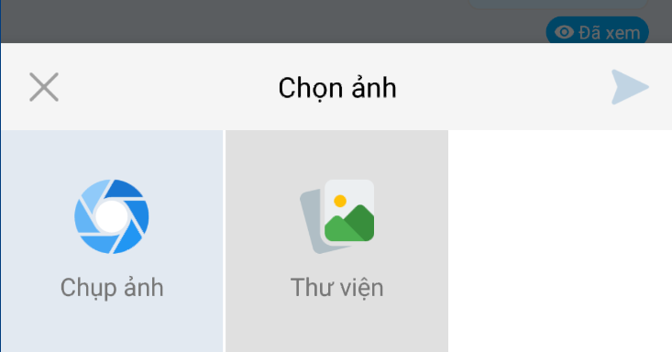
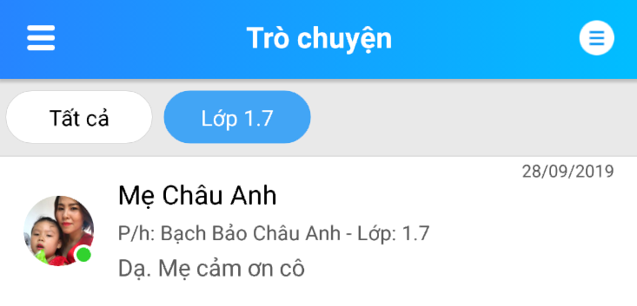
TRÒ CHUYỆN trực tiếp
2
Thầy cô có thể trò chuyện với :
Phụ huynh của lớp mình phụ trách.
Giáo viên toàn trường.
4
3
2
4
Bước 1 : Chọn tab danh bạ
Bước 2 : Chọn đối tượng
Bước 3 : Soạn tin
Bước 4 : Đính kèm ảnh
Bước 5 : Cuộc hội thoại sẽ được lưu trong tab Trò chuyện.
5
5
1

Slide 10
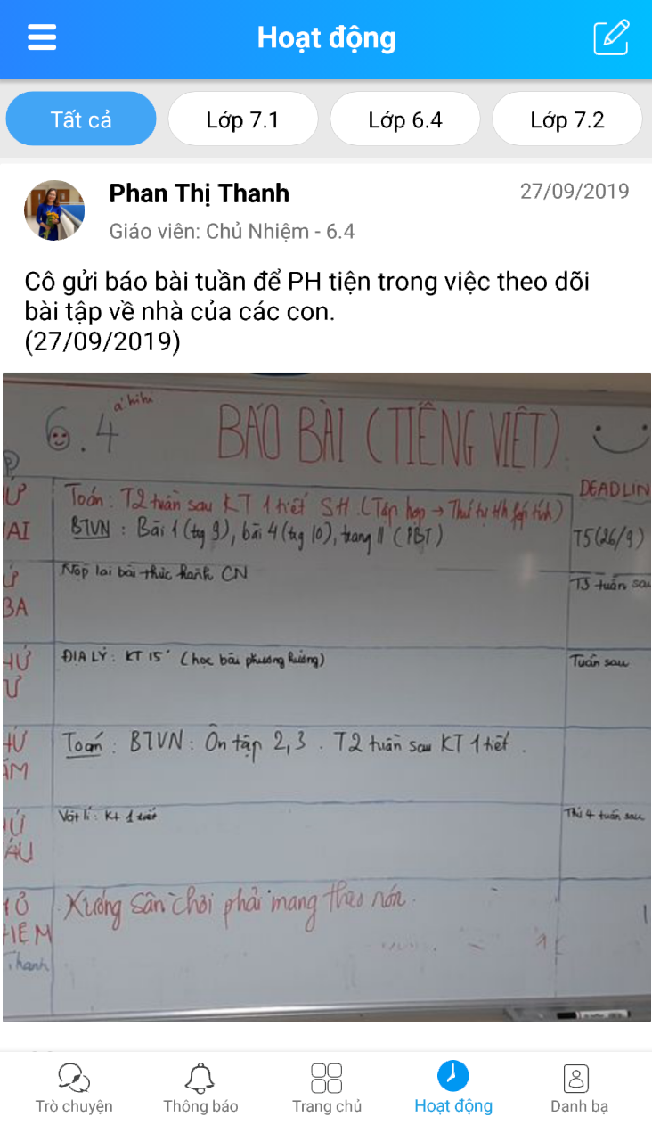
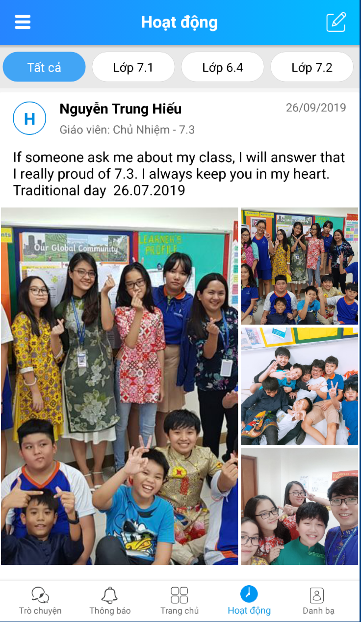
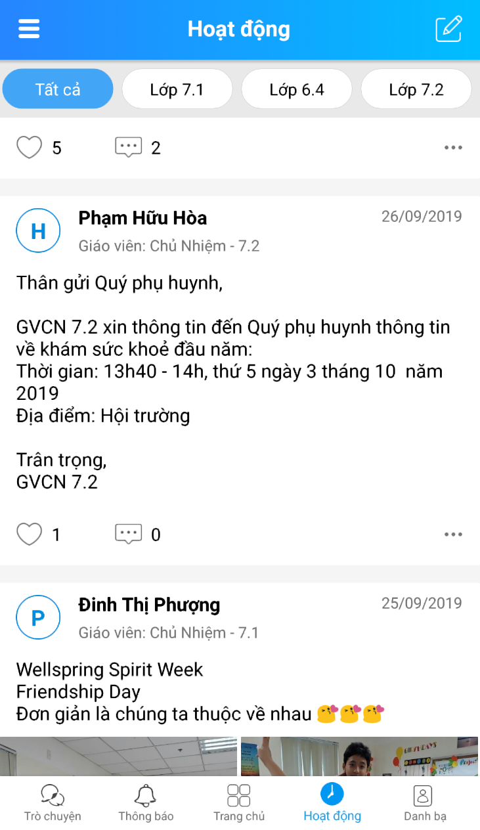
Bài tập về nhà
Hoạt động của lớp
Thông tin nhà trường
VÍ DỤ HOẠT ĐỘNG HIỆU QUẢ SỬ DỤNG CHỨC NĂNG ĐĂNG TẢI HOẠT ĐỘNG

Slide 11
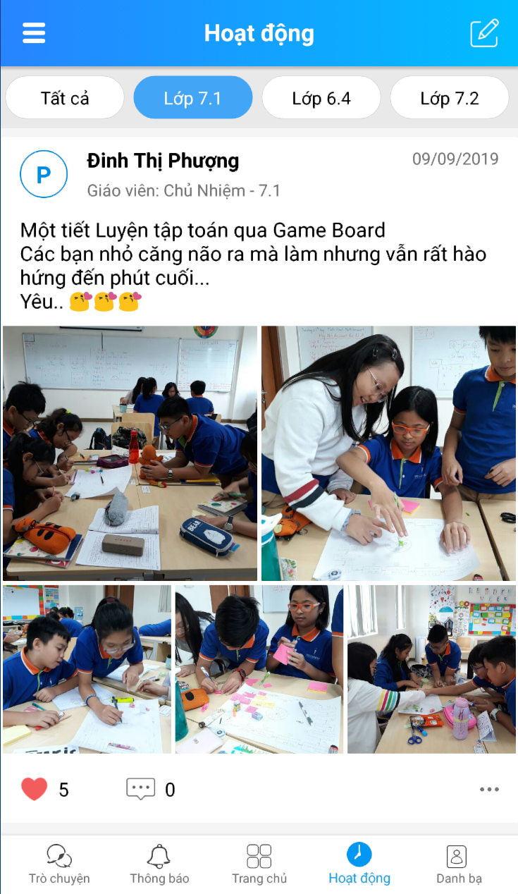
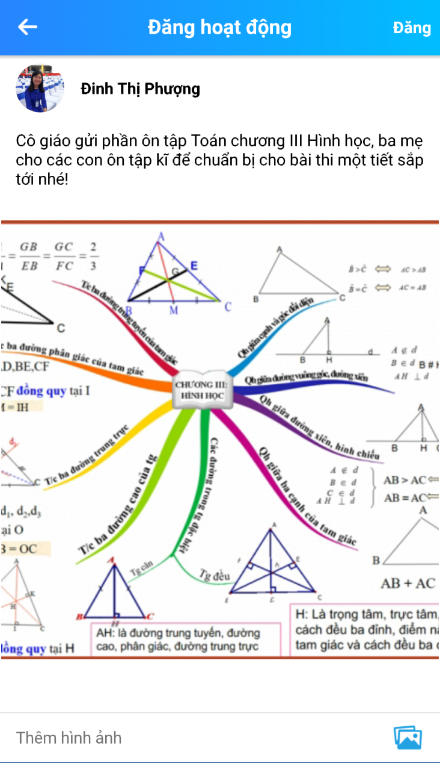
Đăng tải
HOẠT ĐỘNG
1
3
6
Thầy cô có thể :
Đăng tải hoạt động của lớp mình.
Tham gia bình luận các hoạt động do phụ huynh lớp mình đăng tải.
2
4
Bước 1 : Chọn tab Hoạt động
Bước 2 : Chọn lớp
Bước 3 : Chọn nút đăng tải
Bước 4 : Soạn nội dung
Bước 5 : Đính kèm ảnh
Bước 6 : Xác nhận đăng bài
Bước 7 : Tham gia tương tác, thảo luận trên bài đăng.
7
1
5

Slide 12
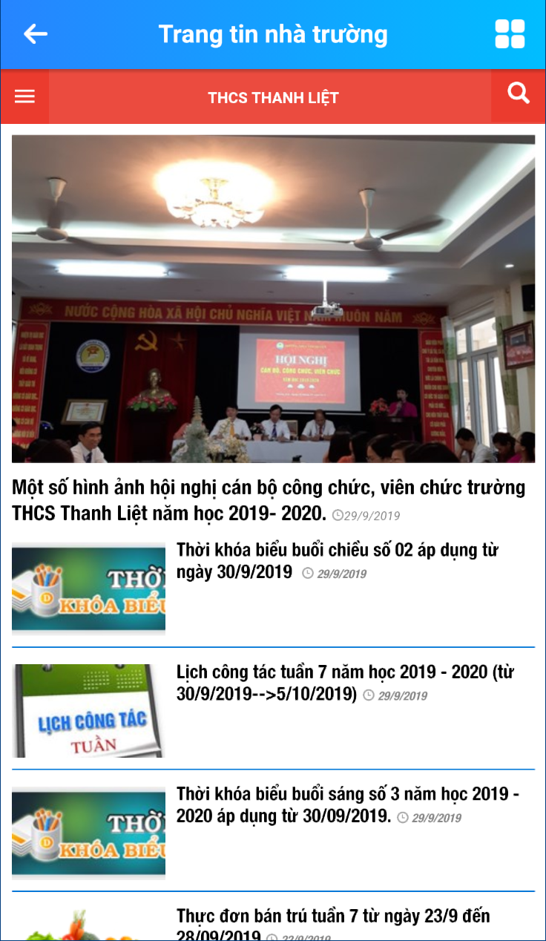
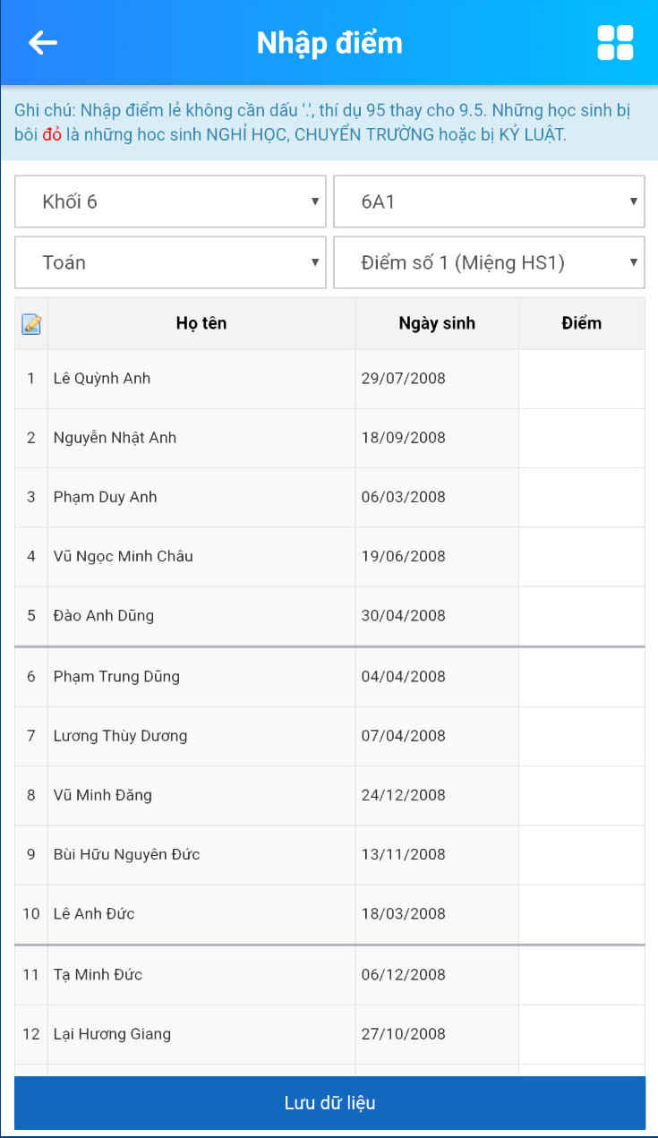
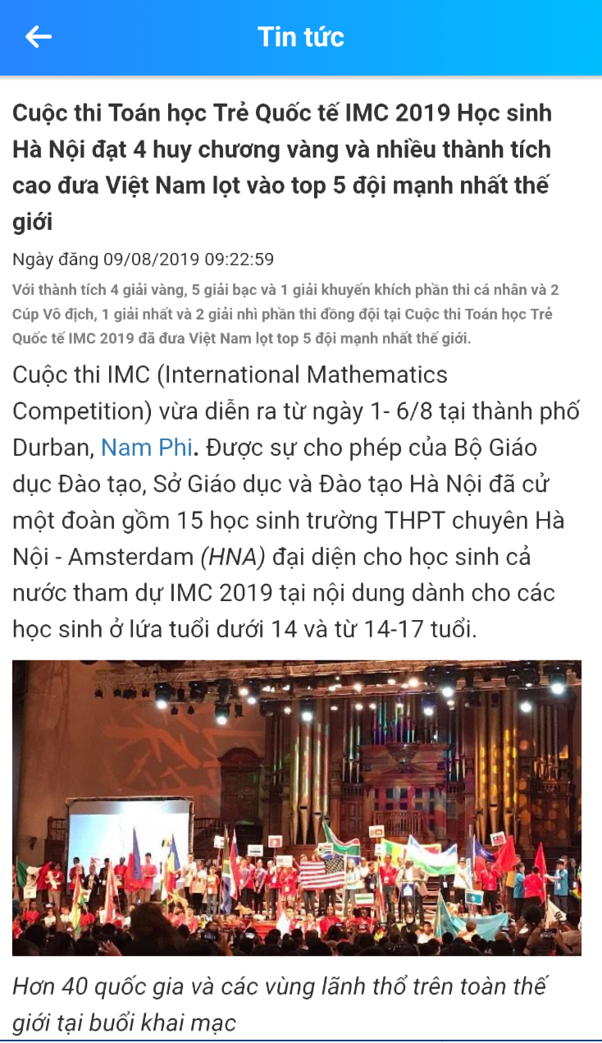
Và rất nhiều TÍNH NĂNG khác
Theo dõi Cổng thông tin của nhà trường
Nhập điểm bộ môn cho học sinh
Nhận và gửi thông báo, văn bản, tin tức đa phương tiện

Slide 13
CHÂN THÀNH CẢM ƠN!

